Slide 1




Slide 2







Slide 3


Những loại phương tiện nào dùng xăng?
- Xe máy, ô tô….

Slide 4
Ngoài xăng ra, xe còn có thể chạy nhờ nhiên liệu nào?
Điện, sức người

Slide 5
Em biết những phương tiện nào chạy bằng điện?
Xe đạp điện, xe máy điện, ô tô điện

Slide 6







Slide 7


Slide 8

CHIA SẺ TRƯỚC LỚP
CHIA SẺ TRƯỚC LỚP

Slide 9
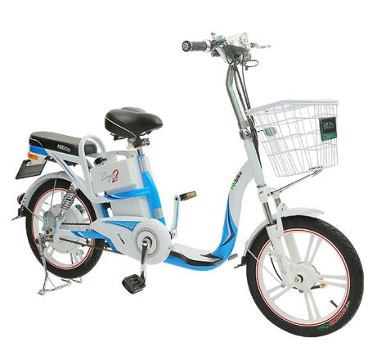
HĐ2: Số lượng chi tiết, vật liệu, dụng cụ dùng để tạo nên xe điện chạy bằng pin.

Slide 10


Slide 11

Lựa chọn và sắp xếp gọn gàng những chi tiết, dụng cụ, vật liệu trong bộ dụng cụ

Slide 12
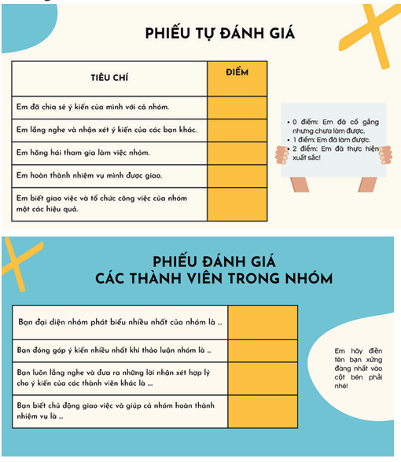
Điền phiếu đánh giá

